Slide 1

Jetstream Ski-Service
Modernisierte Online-Anmeldung
// Mohamed Gebeili

Slide 2
Inhaltsverzeichnis
- 01
- 02
- 03
Einleitung
Analyse
Entwicklung
- 04
- 05
- 06
Aktueller Stand & Probleme
Lessons Learned
Live-Demo
Wer ist Jetstream Ski-Service?
Ziel des Projekts
Ausgangssituation
Anforderungen
Aufbau der API (Struktur, Endpoints)
Technologien (ASP.NET Core, SQL Server, JWT, Entity Framework)
Was funktioniert bereits?
Welche Fehler sind aufgetreten?
Lösungen & Workarounds
Herausforderungen während der Entwicklung
Verbesserungspotenzial & zukünftige Schritte
Vorstellung der Website

Slide 3

Einleitung
Wer ist Jetstream Ski-Service?
Jetstream Ski-Service ist ein Unternehmen, das Skiservice-Leistungen anbietet. Kunden können verschiedene Dienstleistungen buchen, wie Wachsen, Kanten schleifen oder Bindung einstellen.
Projektziel:
Das Ziel war die Entwicklung eines Backends für das Auftragsmanagement, um:
Die manuelle Verwaltung durch eine digitale Lösung zu ersetzen.
Kundenaufträge effizient zu speichern und zu verwalten.
Eine sichere API für zukünftige Web- oder Mobile-Anwendungen bereitzustellen.

Slide 4

Analyse
Ausgangsituation
Bisher keine digitale Verwaltung → Alle Aufträge wurden manuell geführt.
Keine API oder Datenbank vorhanden.
Keine zentrale Benutzerverwaltung.
Kein Zugriff auf Auftragsstatus in Echtzeit.

Slide 5
Analyse
Anforderungen
Entwicklung eines REST-APIs mit ASP.NET Core.
CRUD-Funktionalität für Serviceaufträge.
Benutzer-Authentifizierung mit JWT.
Datenbankanbindung über Microsoft SQL Server.
Dokumentation über Swagger für Testzwecke.

Slide 6


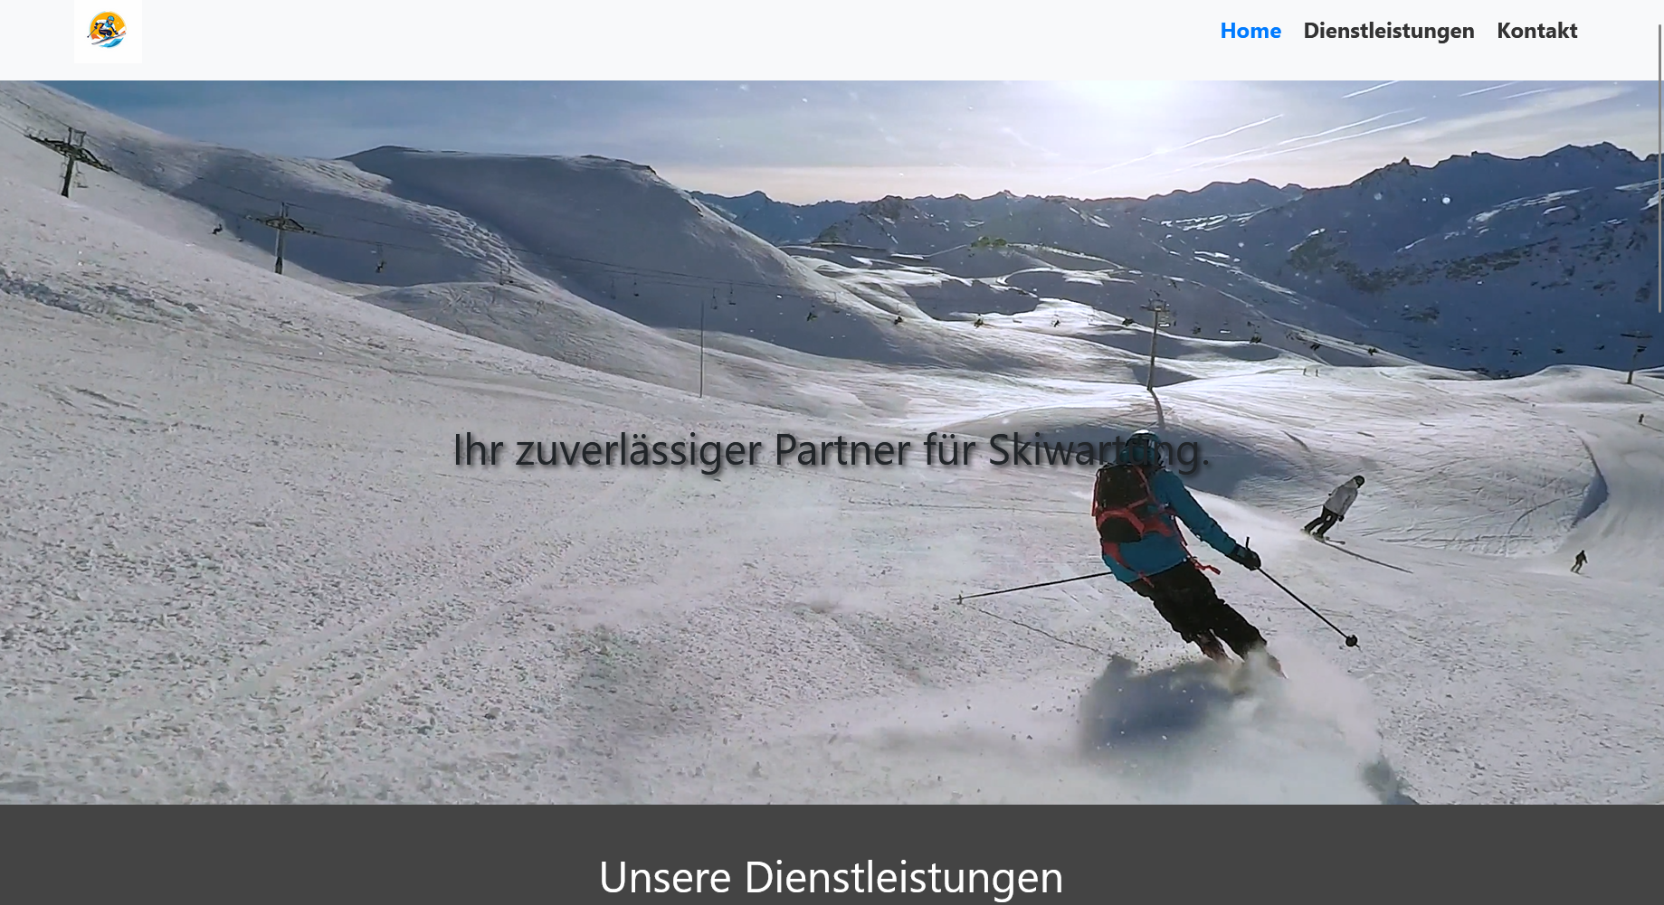
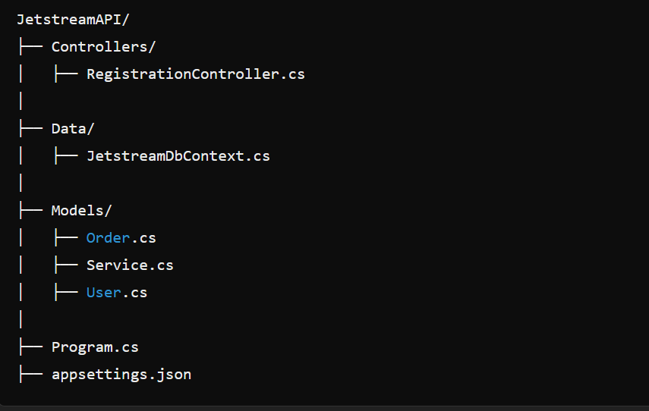
Entwicklung des Backends
Struktur der API:

Slide 7
Entwicklung des Backends
Technologien & Frameworks:
Backend: ASP.NET Core 7.0
Datenbank: Microsoft SQL Server
ORM: Entity Framework Core (Code-First)
Authentifizierung: JWT (JSON Web Token)
Dokumentation: Swagger UI
Testing: Postman

Slide 8

Aktueller Stand & Probleme
Was funktioniert Bereits halbwegs?:
Datenbank eingerichtet & migriert.
Erstellung eines Controllers für Serviceaufträge.
Datenbankverbindung erfolgreich getestet.
Swagger-Dokumentation eingerichtet.

Slide 9
Aktueller Stand & Probleme
Welche Probleme sind aufgetreten?
Fehlermeldungen bei der Datenbankmigration.
Fehlerhafte JWT-Authentifizierung.
Swagger zeigte keine API-Routen an.
Datenbanktabellen wurden nicht korrekt generiert.
Probleme mit CORS beim Zugriff auf die API.
Lösungen & Workarounds
Datenbank-Probleme:
dotnet ef migrations remove
dotnet ef migrations add InitialCreate
dotnet ef database update
JWT-Probleme:
appsettings.json korrekt konfiguriert.
JwtBearerDefaults.AuthenticationScheme geprüft
Swagger-Probleme:
Routen in Program.cs überprüft & korrigiert.

Slide 10
—Mohamed Gebeili
Live Demo

Slide 11

Lessons Learned
Erfolgserlebnisse:
Erstellung einer professionellen und funktionsreichen Webseite.
Funktionierende Online-Anmeldung mit Echtzeit-Berechnungen.
Verbesserungsmöglichkeiten:
Integration von Backend-APIs zur Datenübertragung.
Bessere Vorbereitung auf mögliche API-Fehler.
Noch feinschliffe von Design und Funktionen bis zum 08.12.2024
Dokumentation noch ausführlicher machen

Slide 12

Danke fürs Zuhören
Habt ihr noch Fragen?
Please keep this slide for attribution

